Slide 1
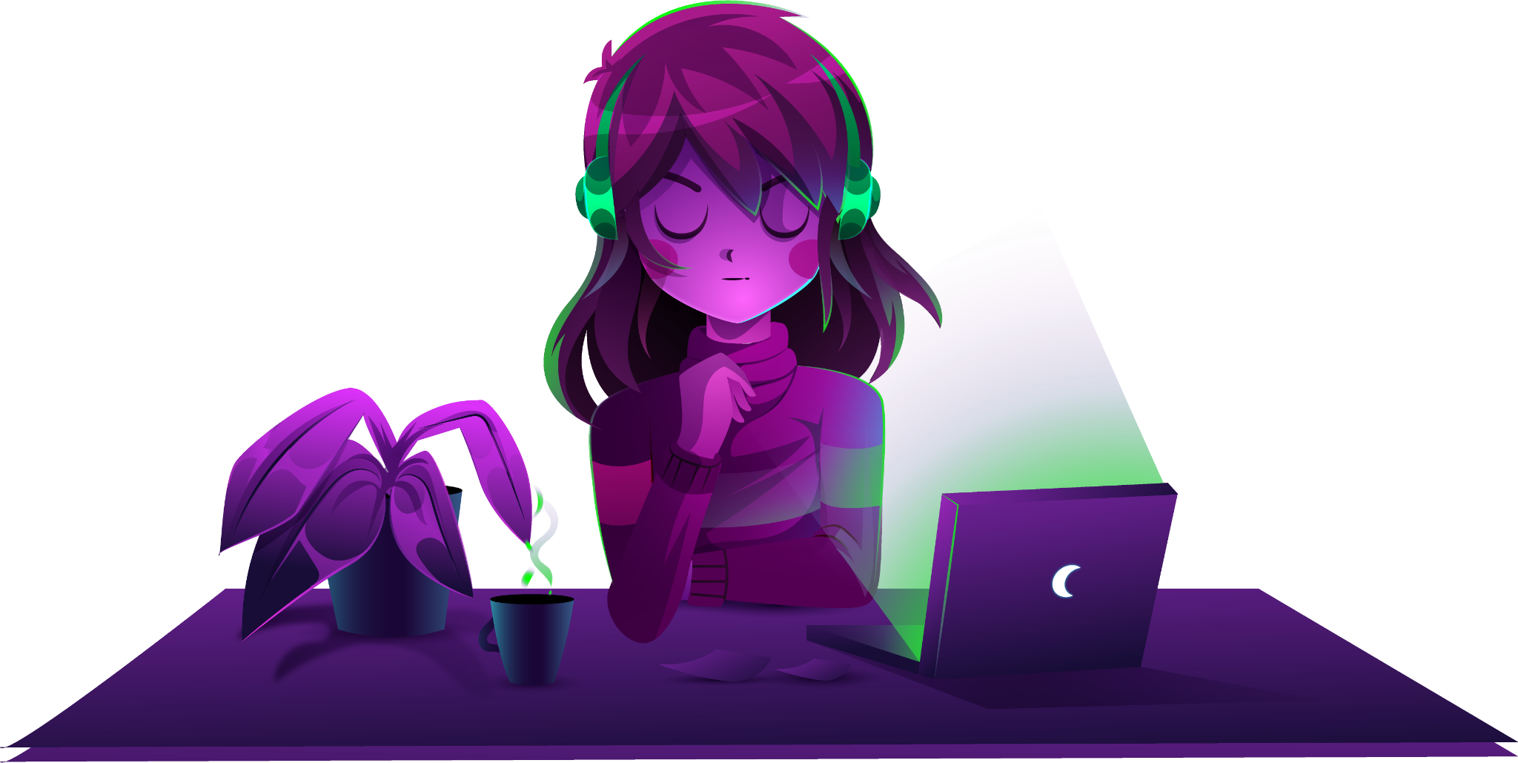
PEMROGRAMAN BERORIENTASI OBJEK
ASYSIFA SANDRA DEVI
( 2100018375 )
KELAS G
https://github.com/ASYSIFASANDRADEVI/2100018375-KALKULATOR-BMI-DAN-BMR
KALKULATOR BMR DAN BMI

Slide 2
DESKRIPSI APLIKASI
Body mass index(BMI) atau Indeks massa tubuh adalah metrik standar yang digunakan untuk menentukan siapa saja yang masuk dalam golongan berat badan sehat dan tidak sehat. BMI membandingkan berat badan dengan tinggi badan, dihitung dengan membagi berat badan dalam kilogram dengan tinggi badan dalam meter kuadrat. Sedangkan kalua BMR merupakan kepanjangan dari Basal Metabolic Rate. Basal Metabolic Rate atau BMR adalah jumlah energi minimal yang dibutuhkan tubuh agar organ dan sistem di tubuh dapat berfungsi dengan baik.

Slide 3
FITUR-FITUR APLIKASI
Pemilihan jenis kelamin
Dapat memasukkan tinggi badan, berat badan, dan usia
Pemilihan perhitungan mau perhitungan secara BMR atau perhitungan secara BMI

Slide 4
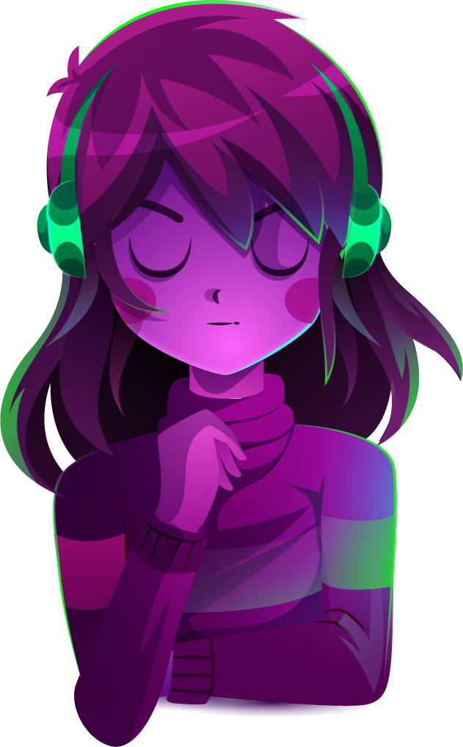
ALUR KERJA APLIKASI
01
02
04
Pada program ini user di minta untuk memilih jenis kelamin, yang mana jenis kelamin tersebut terdapat 2 pilihan yaitu antara “perempuan” dan “laki-laki”
Program ini nantinya akan meminta user untuk menginputkan usia, yang mana usia dari anak-anak, remaja, hingga usia tua(rentan)
03
Program ini tidak hanya meminta user untuk menginputkan usia, program ini juga meminta user untuk memasukkan tinggi badan dan berat badan yang nantinya tinggi dan berat badan tersebut akan menjadi perhitungan dari kalkulator kalori ini.
Terdapat 2 pilihan perhitungan, yang mana yang pertama terdapat pilihan untuk menghitung BMR, sedangkan yang pilihan kedua user juga dapat melakukan perhitungan program kalori untuk BMI.
05
Yang terakhir, jika user sudah menginputkan semua data-data yang di minta oleh program mulai dari jenis kelamin, memasukkan data usia, memasukkan data tinggi badan, memasukkan data berat badan, memilih antara mau perhitungan secara BMI atau BMR. Program ini akan langsung menampilkan perhitungan yang sudah di inputkan oleh user dan menampilkan informasi yang terkait oleh program kalkulator BMI dan BMR ini sendiri.

Slide 5
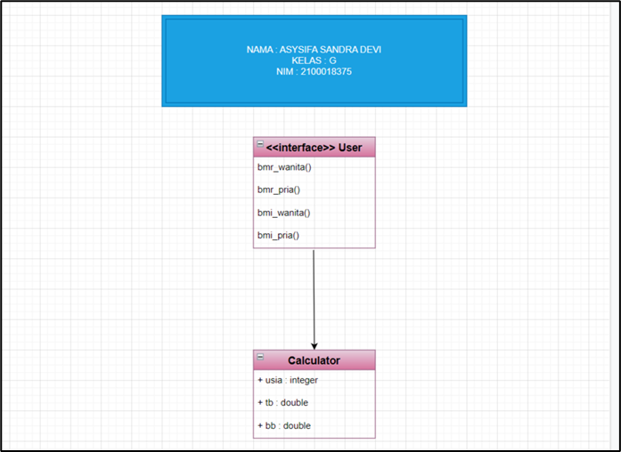
DIAGRAM CLASS

Slide 6
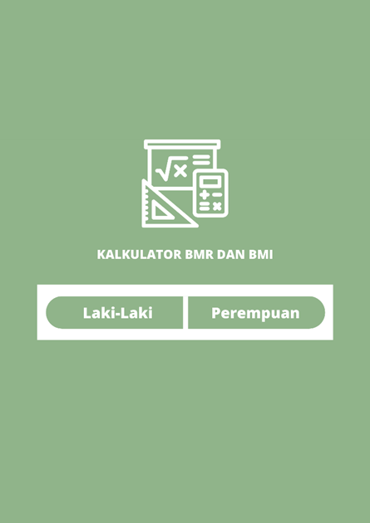
RANCANGAN ANTARMUKA (UI)
Ini adalah tampilan awal aplikasi. Yang mana pada tampilan awal aplikasi ini terdapat pemilihan jenis kelamin, jenis kelaminnya adalah laki-laki dan perempuan. Jika sudah memilih jenis kelamin maka akan lanjut ke tampilan berikutnya.

Slide 7
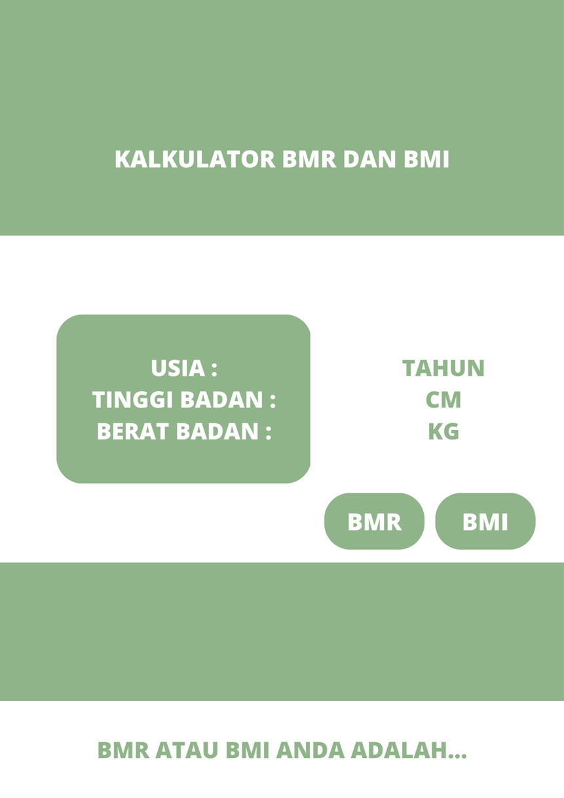
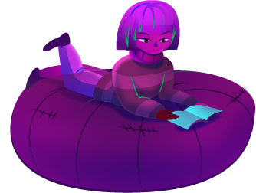
TAMPILAN KEDUA

Slide 8
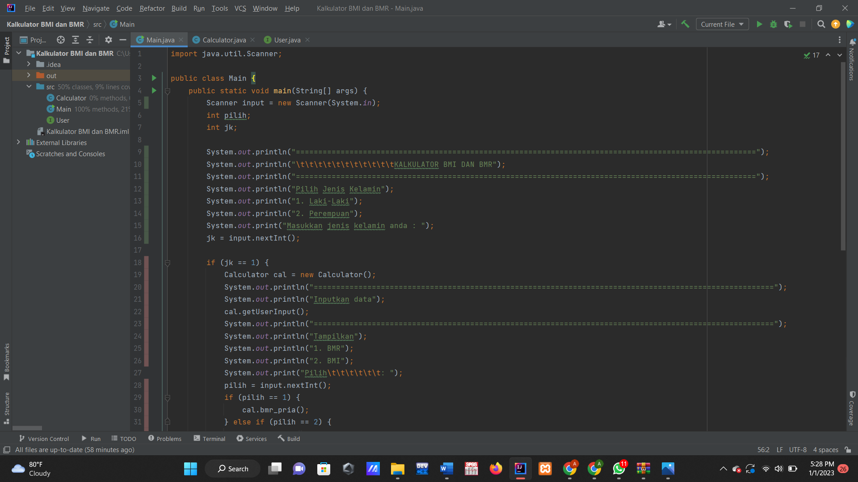
SCREENSHOT CODING DI IDE

Slide 9
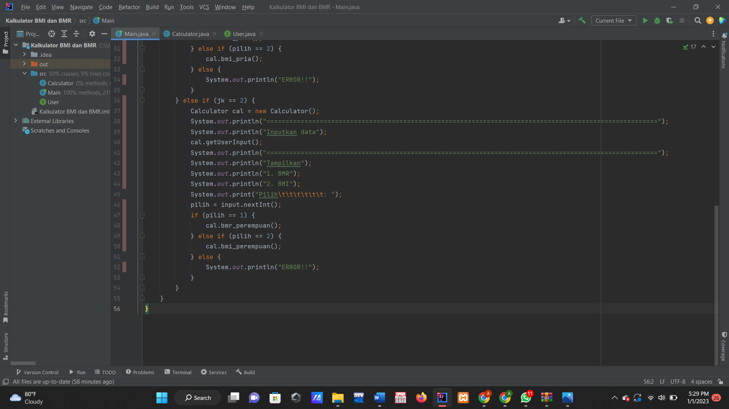

Slide 10
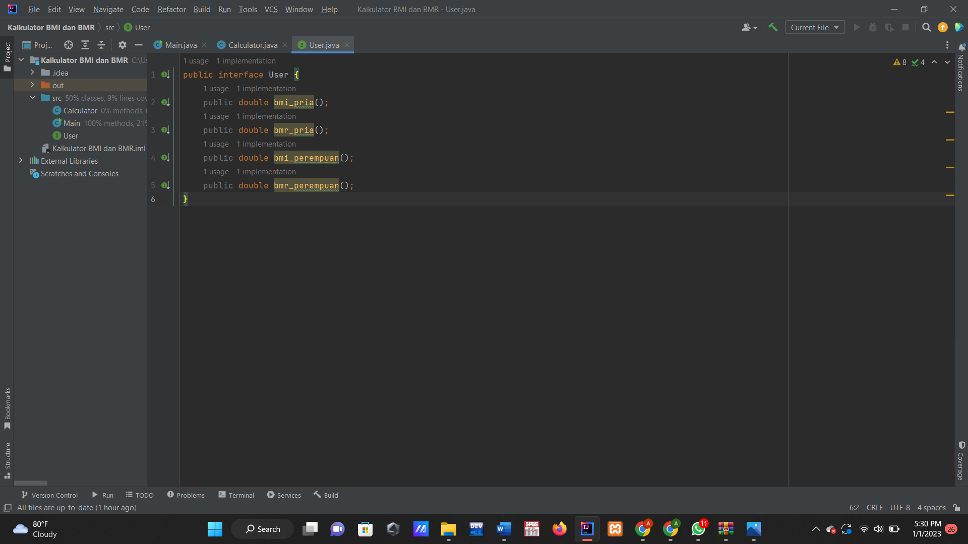
User.java

Slide 11
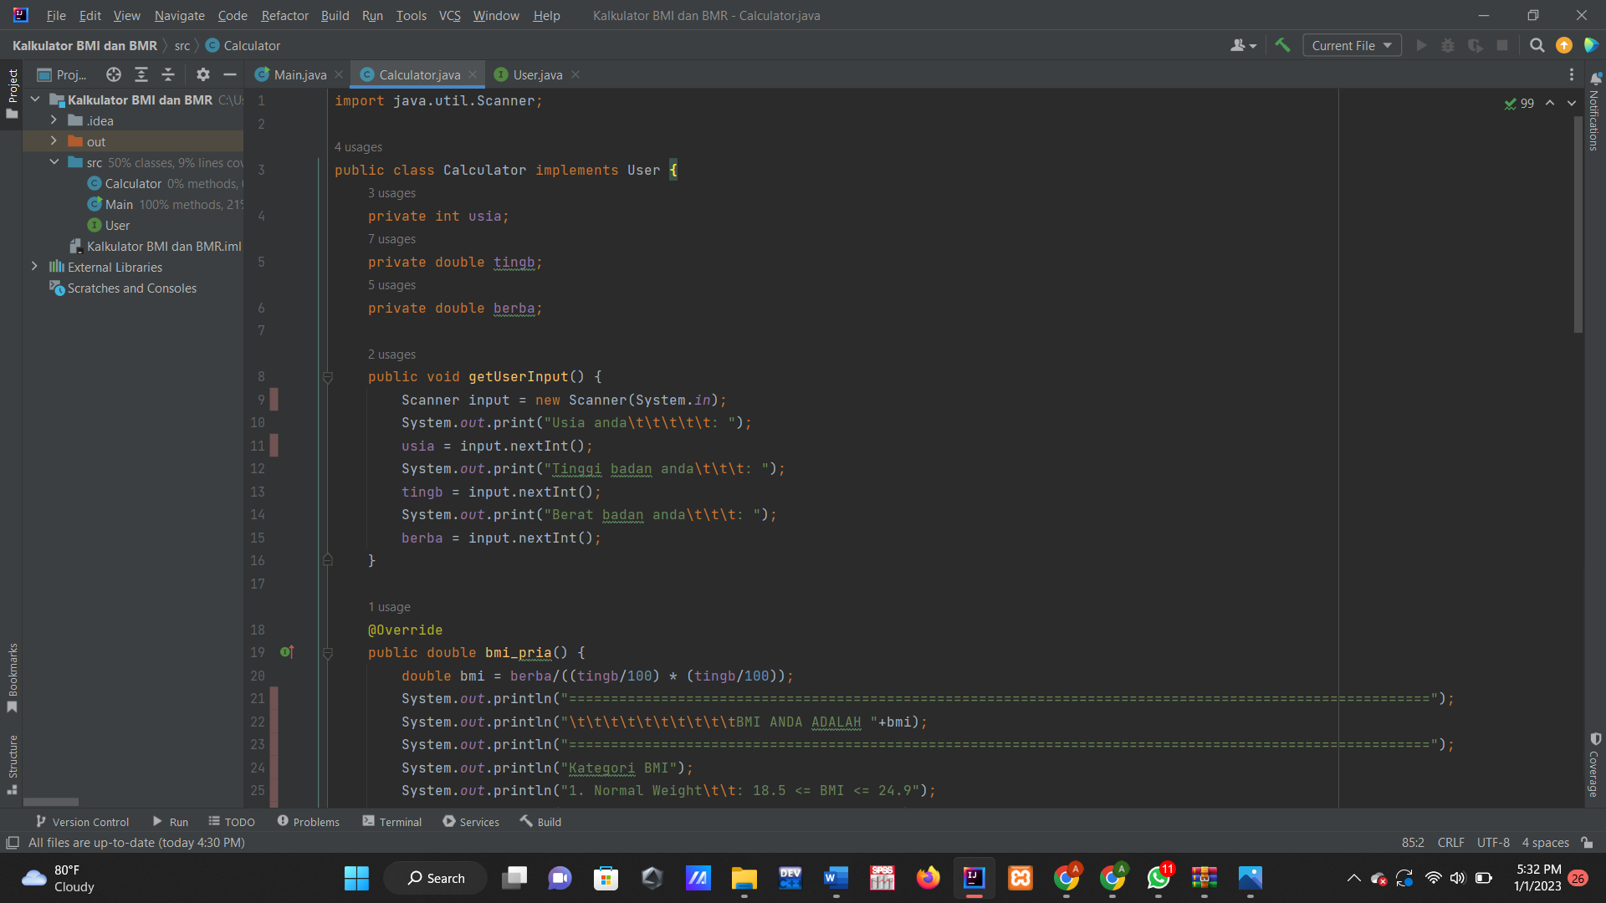
Calculator.java

Slide 12
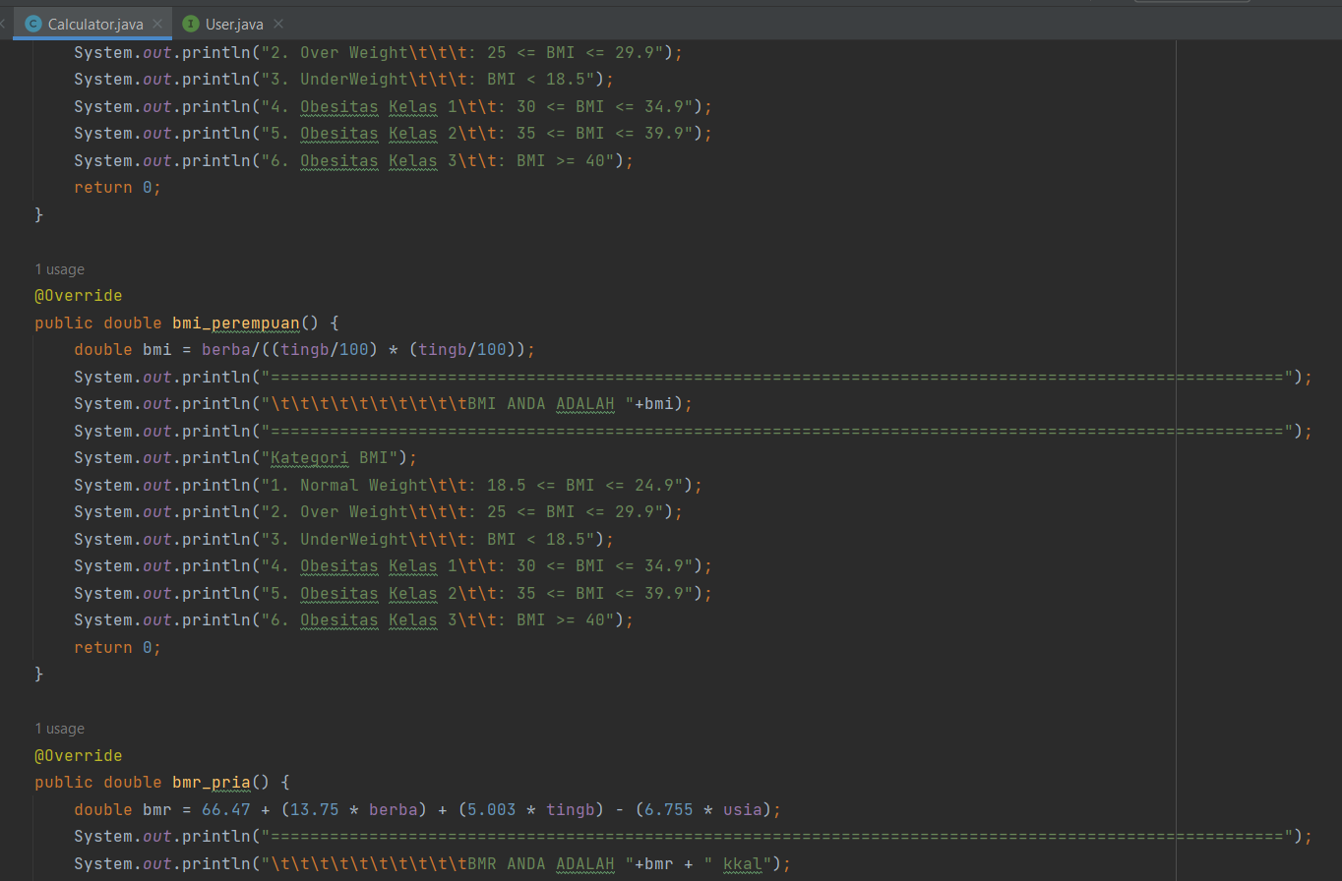

Slide 13
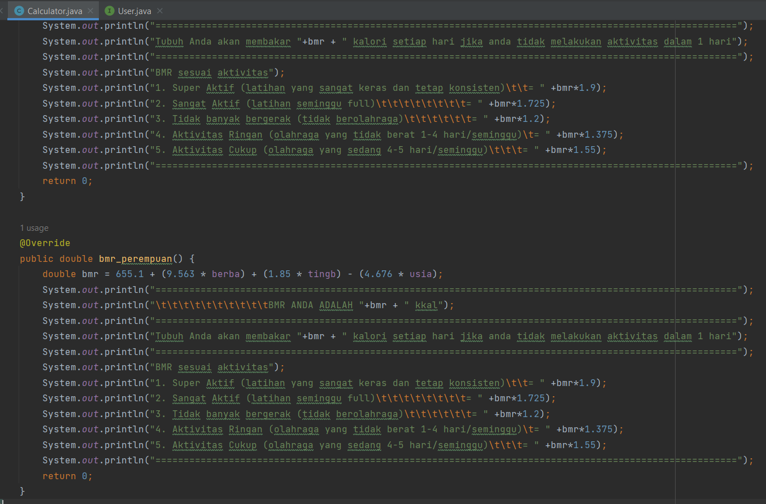


Slide 14
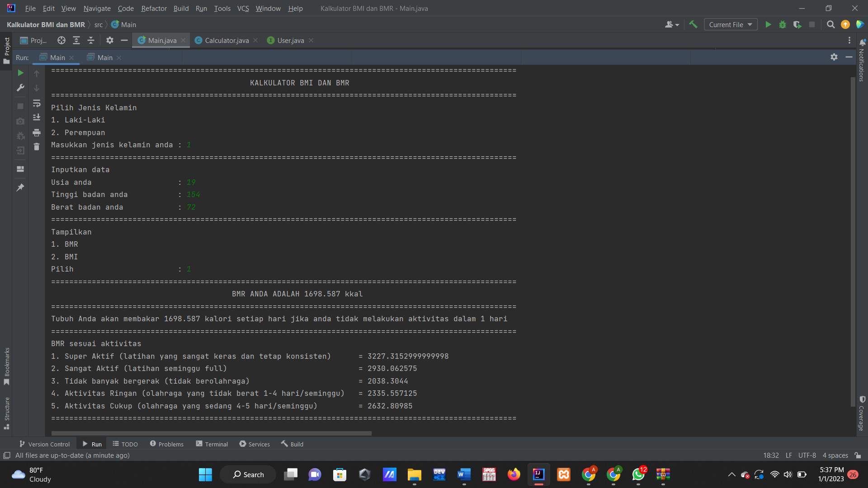
TAMPILAN LUARAN PROGRAM
Tampilan perhitungan secara BMR laki-laki.

Slide 15
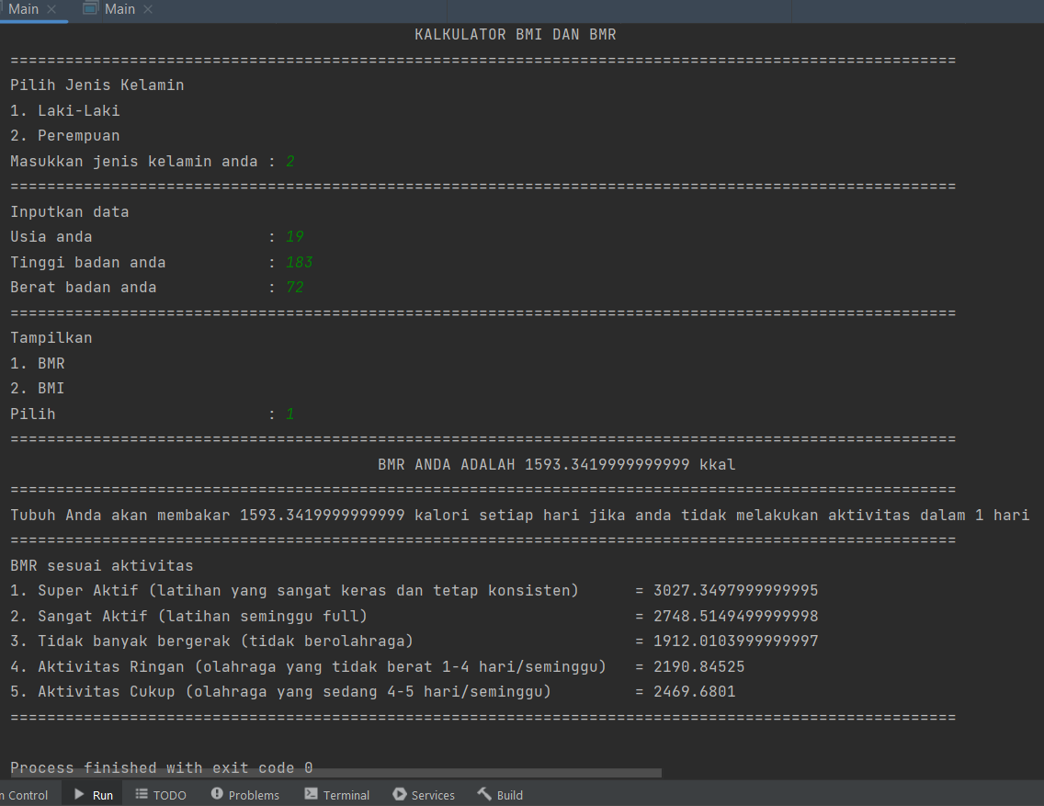
Tampilan perhitungan secara BMR perempuan

Slide 16
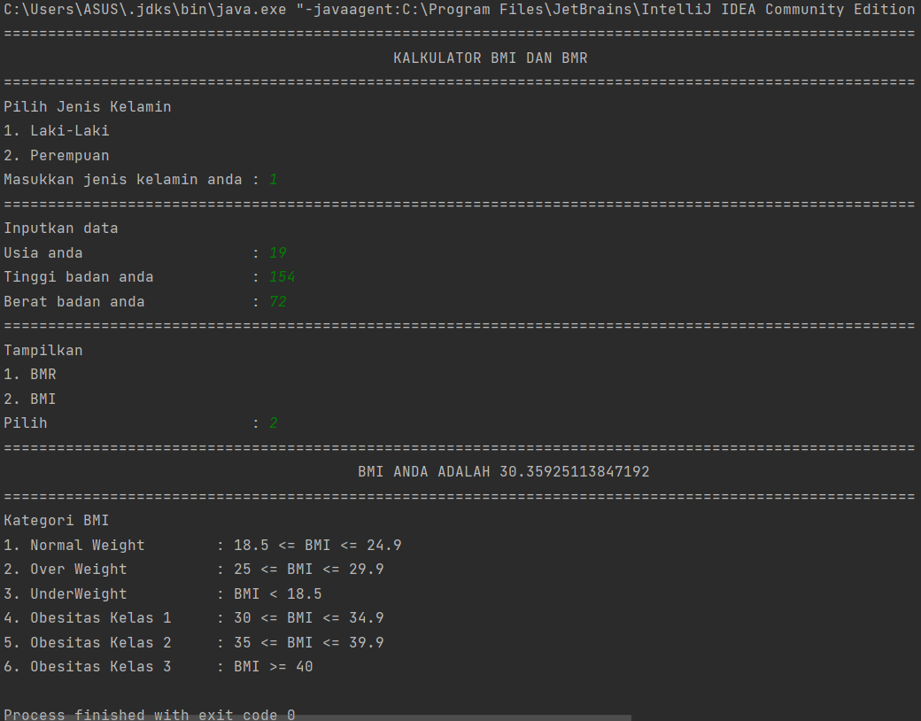
Tampilan perhitungan
Secara BMI Laki-laki

Slide 17
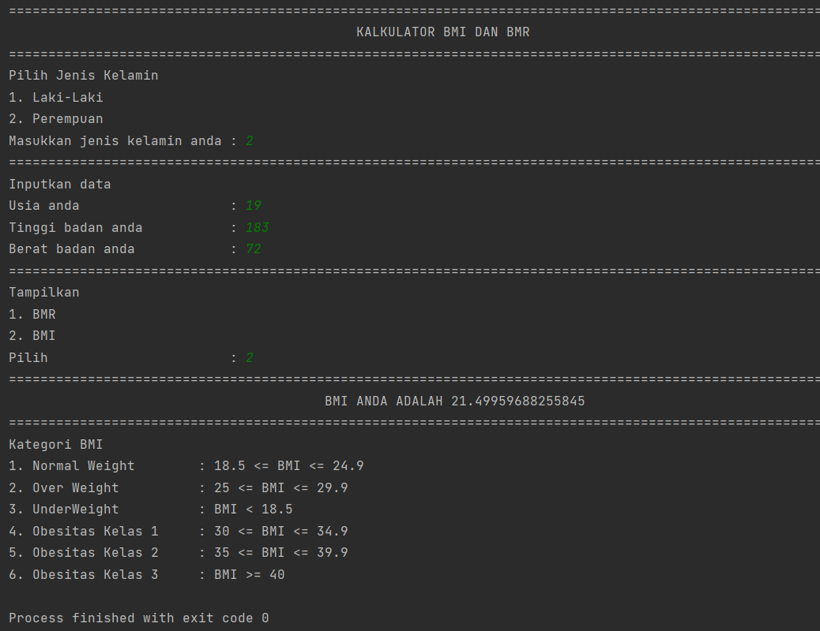
Tampilan perhitungan BMI secara perempuan

Slide 18
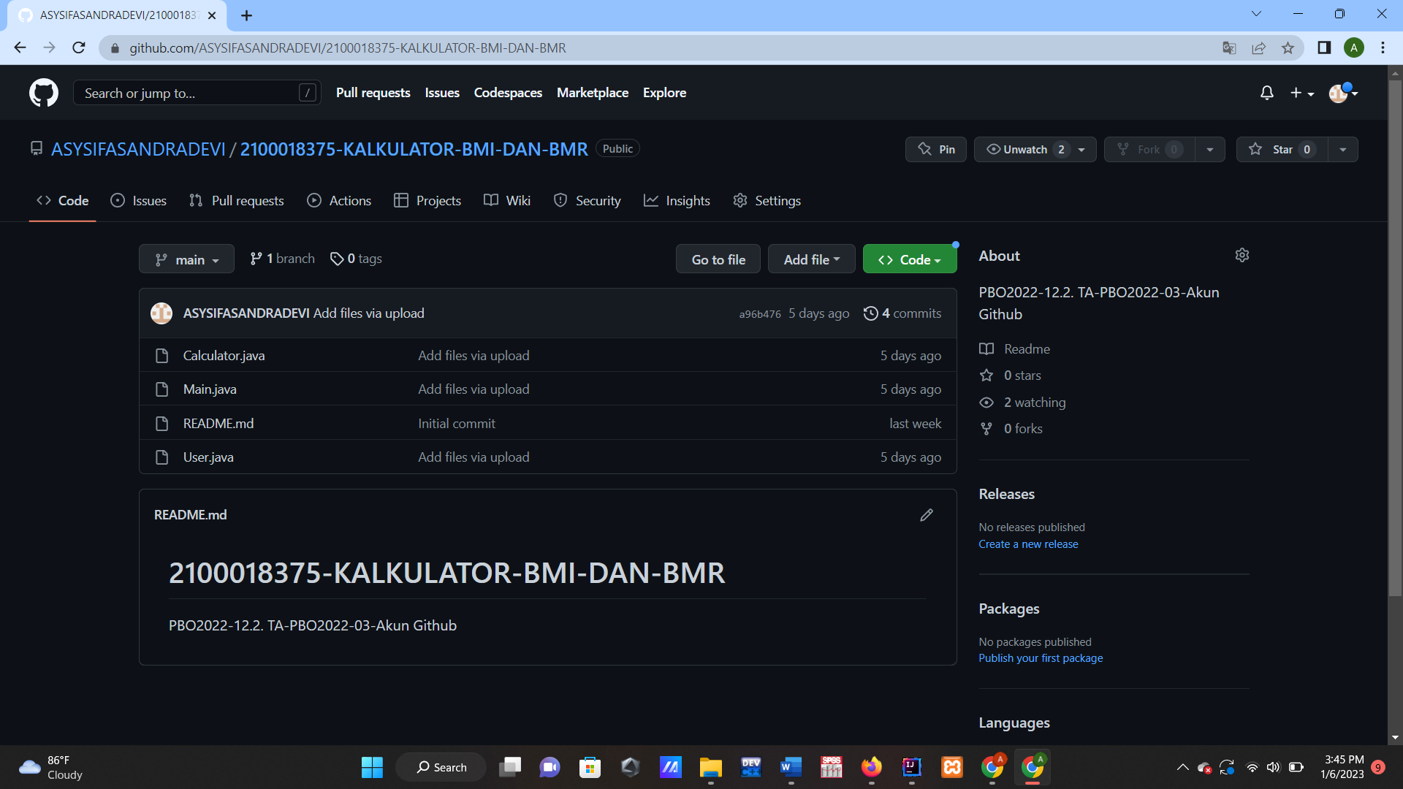
HALAMAN PROJEK GITHUB

Slide 19
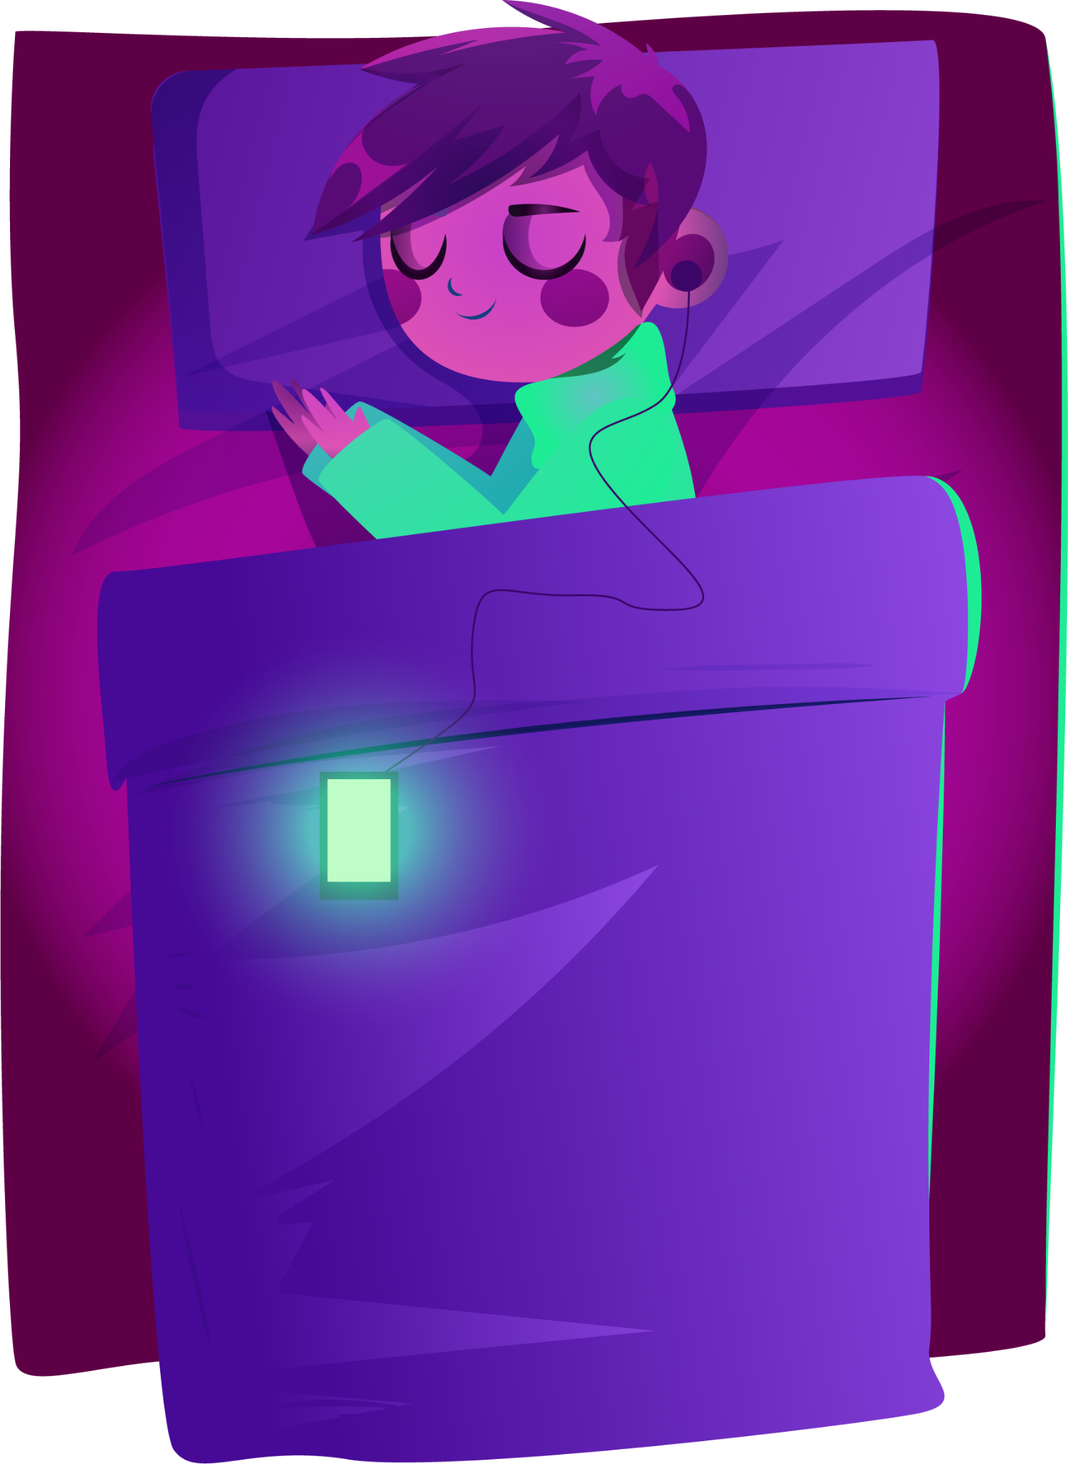
TERIMA KASIH

